Slide 1
Stone Data Challenge 2022
Proposta de solução de case para melhoria de curva de acionamento de clientes inadimplentes

Slide 2
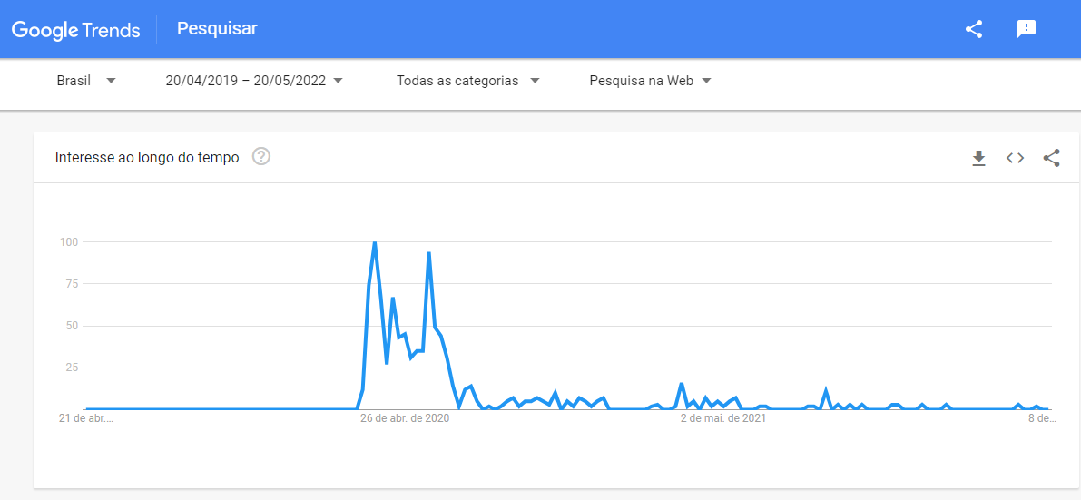

Slide 3
É preciso achatar a curva!

Slide 4
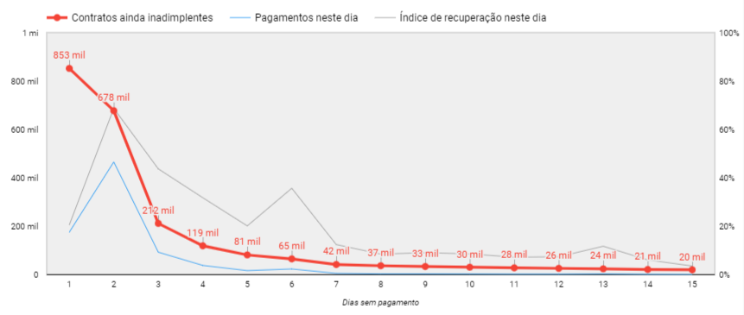

Slide 5
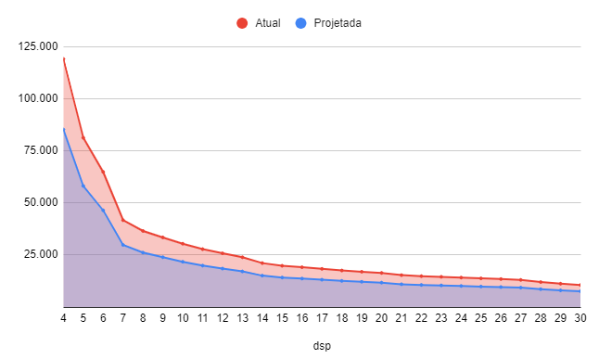
Por que achatar a curva?
Cenário conservador de
contratos inadimplentes até o DSP 30
Alterando só o índice do dia 3, e mantendo todos os demais, inclusive o dois dias 6 e 10
* As linhas só se igualam no dia 52

Slide 6
Grupos de risco

Slide 7
Segmentos
Maior risco de desenvolver forma grave | Mais saudáveis
Postos | Alimentação
Supermercado / farmácia | Viagens e entretenimento
Estados
Maior risco de desenvolver forma grave | Mais saudáveis
AL | AC
MS | RR

Slide 8
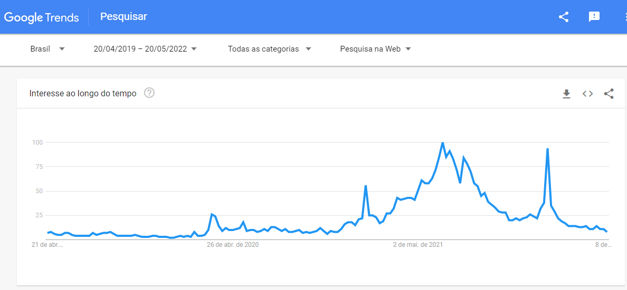

Slide 9
Não é só achatar a curva; precisamos de vacina!

Slide 10

5 dias
Tempo médio que um contrato fica sem entrar em inadimplência (DSP)
Enviar alguma comunicação no 3º dia de pagamento com o intuito de que o cliente mantenha o awareness

Slide 11
O que vimos

Slide 12
Principais pontos abordados
É preciso achatar a curva de inadimplência logo nos primeiros dias
A curva ideal de acionamentos começa quando o cliente atinge o 3º DSP. Ela maximiza a retomada de contratos pagantes.
Além de ser o início da curva, ao atingir 3 DSP o cliente necessariamente ficou pelo menos um dia de semana sem realizar pagamentos.
A partir do 10º DSP os acionamentos têm potencial muito baixo de gerar retorno.
Há alguns segmentos e estados que têm mais propensão a ficarem mais tempo inadimplentes – vale uma atenção especial e talvez comunicados específicos
Além de trabalhar na régua de inadimplência, vale a pena testar uma vacina nos clientes ainda 100% saudáveis, ativando-os antes mesmo de entrar em DSP

Slide 13
Obrigado!

